Slide 1



https://www.costaid.eu
Ενότητα 5 Δεοντολογία
Με τη χρηματοδότηση της Ευρωπαϊκής Ένωσης. Οι απόψεις και οι γνώμες που διατυπώνονται εκφράζουν αποκλειστικά τις απόψεις των συντακτών και δεν αντιπροσωπεύουν κατ'ανάγκη τις απόψεις της Ευρωπαϊκής Ένωσης ή του Ευρωπαϊκού Εκτελεστικού Οργανισμού Εκπαίδευσης και Πολιτισμού (EACEA). Η Ευρωπαϊκή Ένωση και ο EACEA δεν μπορούν να θεωρηθούν υπεύθυνοι για τις εκφραζόμενες απόψεις.

Slide 2








Εταίροι

Slide 3
Ενότητες
4. Διευκόλυνση διαλόγου
5. Δεοντολογία
6. Δεξιότητες Αναστοχασμού
7. Ψηφιακές δεξιότητες
1. Ευαισθητοποίηση
2. Κριτική σκέψη
3. Επίλυση συγκρούσεων

Slide 4

Στόχοι Ενότητας
Αυτή η ενότητα παρέχει περισσότερες πληροφορίες σχετικά με την ηθική και τη σχέση της με τις πεποιθήσεις, τις αξίες, τις στάσεις και τις πολιτισμικές ηθικές αρχές.
Εξηγεί πώς να αντιμετωπίσετε το ηθικό δίλημμα.
Περιγράφει τι είναι επαγγελματική δεοντολογία.
Διδάσκει πώς να χρησιμοποιείτε ηθικά την τεχνητή νοημοσύνη χωρίς προκαταλήψεις και πώς να εφαρμόζετε την ηθική στη δημόσια ομιλία ή στα μέσα κοινωνικής δικτύωσης.

Slide 5
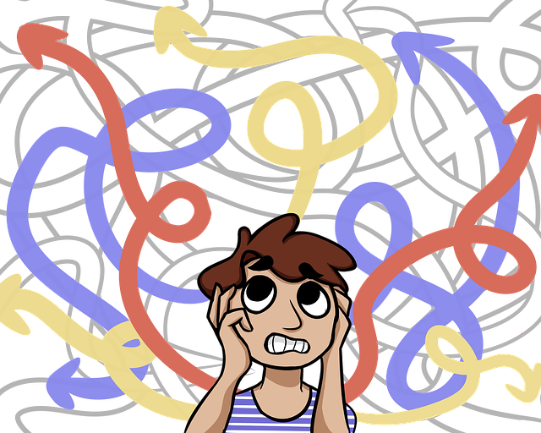
Δεοντολογία
Κάθε φορά που αναρωτιέστε «τι πρέπει να κάνω;» ή «πώς πρέπει να ενεργήσω;» ή «είναι αυτό το σωστό πράγμα που πρέπει να κάνω;» παίρνετε μια ηθική απόφαση.
Ηθική σημαίνει το σύνολο των ηθικών αρχών που πρέπει να κατέχουν όλα τα ανθρώπινα όντα, που αντικατοπτρίζουν το σωστό.
Η προσωπική ηθική αναφέρεται στην ηθική με την οποία ταυτίζεστε ως άτομο (πιστεύω, αξίες, στάσεις, πολιτισμός), σε σχέση με τους ανθρώπους και τις καταστάσεις που συναντάτε στην καθημερινή ζωή.
Η επαγγελματική ηθική αναφέρεται στην ηθική που πρέπει να τηρεί ένα άτομο σε σχέση με τις αλληλεπιδράσεις και τις σχέσεις του στην επαγγελματική ζωή.
Πηγή | άδεια Pixabay

Slide 6

Πεποιθήσεις
Πεποίθηση
είναι μια κατάσταση ή συνήθεια του νου κατά την οποία δείχνεται πίστη ή η εμπιστοσύνη σε κάποιο πρόσωπο ή πράγμα.
κάντε κλικ
Μια πεποίθηση είναι μια ιδέα που ένα άτομο θεωρεί αληθινή. Η πίστη μπορεί να προέρχεται από διάφορες πηγές, όπως:
  τις παρατηρήσεις ή τα πειράματα ενός ατόμου·
  την υιοθέτηση πολιτιστικών και κοινωνικών προτύπων (π.χ. θρησκεία)·
  όσα τους λένε οι άλλοι (π.χ. εκπαίδευση ή καθοδήγηση).
Μια πιθανή πεποίθηση παραμένει στο άτομο μέχρι να την ενστερνιστεί ως αληθινή και να την ενσωματώσει στο ατομικό του σύστημα πεποιθήσεων.
Κάθε άτομο αξιολογεί και αναζητά σοβαρούς λόγους ή στοιχεία για αυτές τις πιθανές πεποιθήσεις με τον δικό του τρόπο.
Μόλις ένα άτομο αναγνωρίσει μια πεποίθηση ως αλήθεια, που είναι έτοιμο να υπερασπιστεί, μπορεί να ειπωθεί ότι αποτελεί μέρος του συστήματος των πεποιθήσεών του.

Slide 7
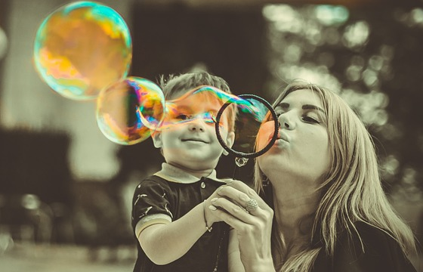
Αξίες
Οι αξίες είναι σταθερές μακροχρόνιες πεποιθήσεις για το τι έχει σημασία για ένα άτομο. Μια αξία προκύπτει από μια πεποίθηση όταν το άτομο αφοσιωθεί περισσότερο σε αυτήν και τη θεωρεί σημαντική.
Ένα άτομο πρέπει να είναι σε θέση να εκφράζει τις αξίες του με σαφήνεια, προκειμένου να λαμβάνει σαφείς, λογικές, υπεύθυνες και συνεπείς αποφάσεις.
Είναι δυνατόν να χωριστούν οι πεποιθήσεις σε διαφορετικούς τύπους αξιών. Αυτοί οι τύποι τιμών σχετίζονται με ή αφορούν:
    ευτυχία,
    πλούτο,
    επιτυχία σταδιοδρομίας,
    οικογένεια.
Πηγή | άδεια Pixabay

Slide 8
Συμπεριφορές
Μερικές συμβουλές για το πώς να καλλιεργήσετε την αυτογνωσία σας και έτσι τη συμπεριφορά σας:
Να είστε περίεργοι για το ποιος είστε
Δείτε πίσω από τους τοίχους σας
Δείτε τον εαυτό σας καθαρά
Ρωτήστε τους άλλους πώς σας βλέπουν
Εκφραστείτε γραπτώς
κάντε κλικ
Οι στάσεις είναι οι ψυχικές καταστάσεις που επηρεάζουν τον τρόπο με τον οποίο οι άνθρωποι αποφασίζουν και ενεργούν σε διαφορετικές καταστάσεις και προς τους άλλους. Διαμορφώνονται κυρίως από τις αξίες και τις πεποιθήσεις των ανθρώπων, οι οποίες είναι οι θεμελιώδεις αρχές και πεποιθήσεις τους.
Άλλοι παράγοντες που δεν είναι βαθιά ριζωμένοι στο μυαλό των ανθρώπων μπορούν επίσης να επηρεάσουν τη στάση τους κατά τη στιγμή της λήψης αποφάσεων.
Αυτοί περιλαμβάνουν κοινωνικούς κανόνες, συμβάσεις, πίεση από συνομηλίκους και συναισθηματικό στρες.
Η έλλειψη αυτογνωσίας ή κριτικής διορατικότητας, ή η ύπαρξη αμφιθυμίας ή ανασφάλειας στις αξίες, μπορεί να οδηγήσει σε έναν λιγότερο ορθολογικό τρόπο προσέγγισης των επιλογών και ως αποτέλεσμα σε ανεπιθύμητη συμπεριφορά.
Η δυνατότητα αυτών των επιρροών να επηρεάσουν τις συμπεριφορές θα είναι μεγαλύτερη αν το άτομο δεν έχει σκεφτεί ξεκάθαρα μέσα από τις πεποιθήσεις και τις αξίες του. Αυτή η διαδικασία περιλαμβάνει την θεώρηση των αρχών με τις οποίες μπορούν να ευθυγραμμιστούν με ή να δώσουν προτεραιότητα σε ανταγωνιστικές αξίες.

Slide 9

Ο κώδικας ηθικής και κουλτούρας
Κάθε πολιτισμός έχει τον δικό του ηθικό κώδικα. Οι παραδοσιακές έννοιες της ηθικής ή του συστήματος αξιών μπορεί να είναι αρκετά διαφορετικές και οι πολιτισμικές ομάδες μπορεί να έχουν εντελώς διαφορετικές προσεγγίσεις στην αλήθεια και την εξαπάτηση. Υπάρχει επίσης
ένας ηθικός κώδικας σε προσωπικό επίπεδο που επηρεάζεται από ήπιες δεξιότητες όπως:
Η διεκδικητικότητα — ιδιαίτερα στις ατομικιστικές κοινωνίες εκτιμάται επειδή οδηγεί ένα άτομο σε άμεση, συνειδητή δράση που προωθεί τα συμφέροντά του. Αυτό είναι προβληματικό για πολιτισμούς που δεν έχουν τη δυναμική/διεκδικητική δράση ενσωματωμένη στις κοινωνικές τους συνιστώσες και, ως εκ τούτου, μπορεί να έχουν δυσκολίες με μια τέτοια δράση.
Αυτοβελτίωση — η τάση να παρουσιάζουμε μια πιο θετική εικόνα του εαυτού μας από την πραγματικότητα, μια τάση να βελτιώνουμε τις επιθυμητές ποιότητες.
Αυτοκριτική — αδυναμία επαρκούς αξιολόγησης της απόδοσης, της δραστηριότητας ή των επιτευγμάτων ενός ατόμου. Υποτίμηση των ικανοτήτων κάποιου που δεν ανταποκρίνεται στην απτή πραγματικότητα.
Αυτό συνδέεται επίσης με την αναλήθεια στην επικοινωνία των μέσων κοινωνικής δικτύωσης και με τη στάση διάδοσης εσφαλμένης ή κακής πληροφόρησης.
Πηγή | άδεια Pixabay

Slide 10

Ηθικά διλήμματα
Στο πλαίσιο της ηθικής, υπάρχει επίσης το ζήτημα του ηθικού διλήμματος. Ένα ηθικό δίλημμα είναι η διαδικασία λήψης αποφάσεων μεταξύ δύο πιθανών τρόπων δράσης, οι οποίοι είναι κατά κάποιο τρόπο ηθικά απαράδεκτοι.
Κάθε άνθρωπος αντιμετωπίζει ηθικά διλήμματα κατά τη διάρκεια της ζωής του, όταν αμφισβητούνται οι ηθικές αρχές.
Μπορεί να είναι εξαιρετικά περίπλοκο πρόβλημα ή ένα πρόβλημα με σχετικά δύσκολη λύση.
Αυτή η διαδικασία υποστηρίζεται από τις δεξιότητες κριτικής σκέψης ή το πολιτισμικό σας υπόβαθρο και η επιλογή που επιλέξατε μπορεί να σας βοηθήσει να γίνετε σεβαστοί ως άτομο ή επαγγελματίας.
Πηγή | άδεια Pixabay

Slide 11
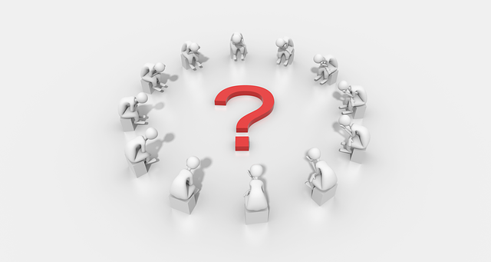
Παράδειγμα Ηθικών Διλημμάτων
Τα κοινά ηθικά διλήμματα περιλαμβάνουν τον πειρασμό της σκόπιμης παρερμηνείας των δεδομένων.
Κάποιος μπορεί να μπει στον πειρασμό ή να ενθαρρυνθεί να μοιραστεί δεδομένα με τέτοιο τρόπο ώστε να επηρεάσει ή να παραπλανήσει τους πελάτες ότι η επιλογή τους είναι η πιο ασφαλής.
Έτσι, το ηθικό δίλημμα θα ήταν αν το άτομο θα παρερμηνεύσει τα δεδομένα και θα εξασφαλίσει την καριέρα του ή θα μοιραστεί την αλήθεια και θα ρισκάρει να χάσει τη δουλειά του.
Πηγή | άδεια Pixabay

Slide 12
Άλλα ηθικά διλήμματα (επαγγελματικά και προσωπικά)
Παρακολούθηση των μέσων κοινωνικής δικτύωσης παιδιών ή εφήβων — Από την άποψη της ασφάλειας ως γονέας, θα πρέπει να παρακολουθείτε τις διαδικτυακές δραστηριότητες του εφήβου σας ή είναι αρκετά μεγάλοι για να χρησιμοποιούν υπεύθυνα τα μέσα κοινωνικής δικτύωσης;
Πουλάτε κάτι χωρίς να αποκαλύπτετε όλες τις αρνητικές πληροφορίες.
Αναφορά ατυχήματος — Αν βιάζεστε και περάσετε από ένα ατύχημα, θα το αναφέρετε; Ή θα πείτε στον εαυτό σας ότι θα υπάρξει ένα άλλο άτομο που θα μπορούσε να καλέσει τις αρχές;
Να πω ψέματα στο αφεντικό μου; Μπορεί να διαπιστώσετε ότι συμφωνείτε ότι είναι καλό να λέτε ψέματα στο αφεντικό σας σε ορισμένες περιπτώσεις. Ωστόσο, το να λέτε ψέματα στο αφεντικό σας σε οποιοδήποτε επίπεδο είναι ενάντια στις προσωπικές σας ηθικές πεποιθήσεις; Αν ναι, αυτό θα σας δημιουργήσει ηθικό δίλημμα.
Είναι εντάξει να παίρνω προμήθειες από το γραφείο μου;
Έκτρωση ενός παιδιού με σύνδρομο Down. —Το δίλημμα βασικά έγκειται στο ερώτημα: πώς μια άμβλωση ταιριάζει στις ηθικές σας πεποιθήσεις;

Slide 13

Το πιο σημαντικό...
Το πιο σημαντικό πράγμα κατά την αντιμετώπιση των διλημμάτων είναι:
εξετάστε όλα τα γεγονότα και, στη συνέχεια, υπολογίστε αν έχετε τον έλεγχο να πάρετε την απόφαση που απαιτείται πριν προχωρήσετε.
να είστε ειλικρινείς με τον εαυτό σας, να διατηρείτε πρωταρχικής σημασίας την ακεραιότητα και την ηθική σας.
αν το κάνετε αυτό, μόλις κάνετε την επιλογή σας, θα έχετε την ικανοποίηση ότι έχετε επιλέξει με σύνεση.
Είναι χρήσιμο να αξιολογείτε κάθε επιλογή αντικειμενικά και να επιλέγετε το μεγαλύτερο καλό.
Πηγή | άδεια Pixabay

Slide 14

Επαγγελματική δεοντολογία
Ήδη θίξαμε επαγγελματικά διλήμματα στο προηγούμενο μέρος.
Η εφαρμογή της ηθικής σε ένα επαγγελματικό περιβάλλον είναι απαραίτητη για τη διατήρηση της εμπιστοσύνης, της ακεραιότητας και του σεβασμού μεταξύ των συναδέλφων, των πελατών και των ενδιαφερόμενων μερών. Μπορεί να ενισχύσει τη φήμη, την αξιοπιστία και τις επιδόσεις κάποιου, καθώς και να καλλιεργήσει μια θετική και παραγωγική κουλτούρα εργασίας.
Ο όρος επιχειρηματική ή επαγγελματική δεοντολογία αναφέρεται στο σύνολο των ηθικών αρχών που καθοδηγούν τη συμπεριφορά μιας εταιρείας.
Πηγή | άδεια Pixabay

Slide 15
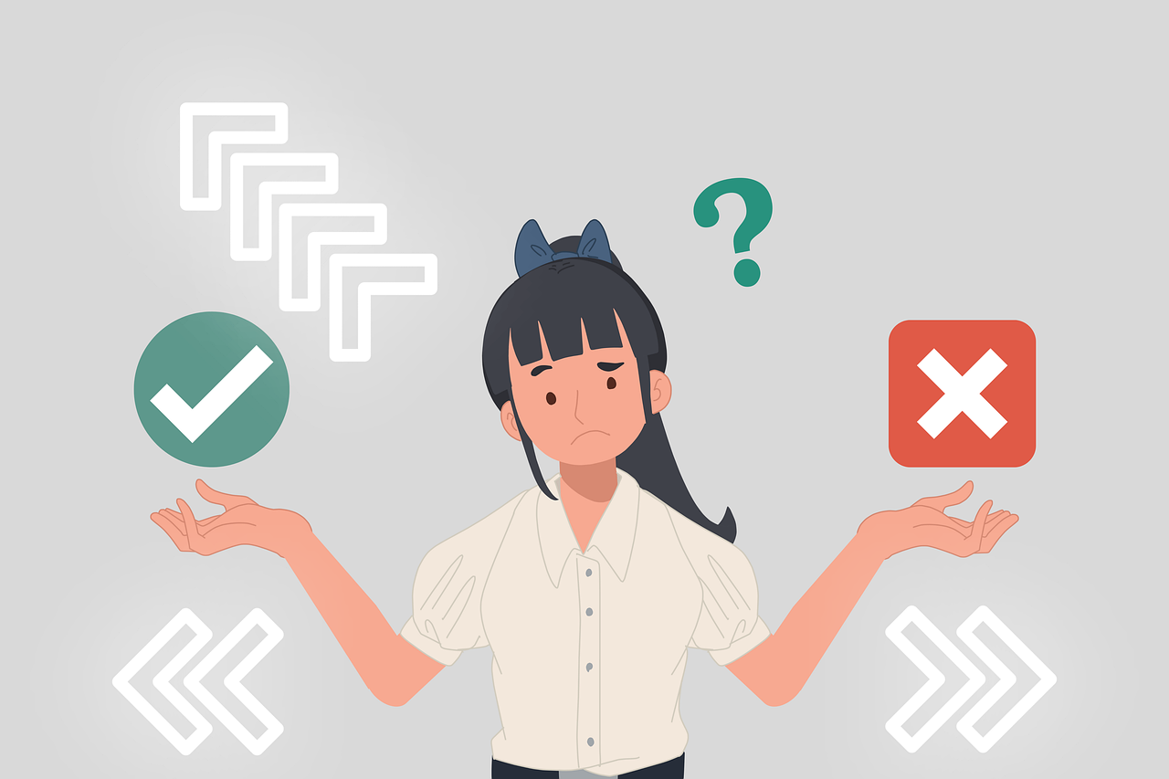
Τι είναι η επαγγελματική δεοντολογία;
Η επαγγελματική δεοντολογία είναι αρχές που διέπουν τη συμπεριφορά ενός ατόμου ή μιας ομάδας σε ένα οργανωτικό περιβάλλον. Όπως και οι αξίες, η επαγγελματική δεοντολογία παρέχει κανόνες για το πώς ένα άτομο πρέπει να συμπεριφέρεται απέναντι σε άλλα άτομα και οργανισμούς σε ένα τέτοιο περιβάλλον.
Οι επαγγελματίες πρέπει να κατανοήσουν τη διαφορά μεταξύ των προσωπικών αξιών και της ηθικής που έχουν ως άτομα και της επαγγελματικής ηθικής που πρέπει να ακολουθούν ως μέλη μιας επαγγελματικής οργάνωσης.
Πηγή | άδεια Pixabay

Slide 16
Γιατί είναι σημαντική η επαγγελματική ηθική;
Οι εταιρείες, τα σχολεία ή οι δημόσιοι φορείς επιδεικνύουν τη δεοντολογία τους συμμορφούμενοι με όλους τους σχετικούς νόμους. Αυτό τους προστατεύει από νομικά ζητήματα και χτίζει τη φήμη τους μεταξύ των συναδέλφων τους και των πελατών τους. Η επιχειρηματική δεοντολογία ή οι κώδικες δεοντολογίας μιας εταιρείας βοηθούν επίσης τις εταιρείες να προσλάβουν ποιοτικά μέλη της ομάδας τους. Οι οργανισμοί που εκτιμούν και σέβονται τα μέλη της ομάδας τους σύμφωνα με υψηλά ηθικά πρότυπα είναι συχνά ελκυστικοί σε άτομα που αναζητούν εργασία.
Υπάρχουν διάφοροι τομείς της επαγγελματικής δεοντολογίας:
  Προσωπική ευθύνη
  Εταιρική ευθύνη
  Αφοσίωση
  Σεβασμός
  Αξιοπιστία
  Δικαιοσύνη
  Κοινωνική και περιβαλλοντική ευθύνη

Slide 17

Δεοντολογικές αρχές για τη χρήση της Τεχνητής Νοημοσύνης
Ο αντίκτυπος της χρήσης της τεχνητής νοημοσύνης είναι δυνατό να παρατηρηθεί σε όλους σχεδόν τους τομείς της οικονομίας και στην καθημερινή ζωή των ανθρώπων.
Η εφαρμογή δεοντολογίας για τη χρήση της τεχνητής νοημοσύνης στο εργασιακό περιβάλλον είναι πιο σημαντική καθημερινά. Ο σεβασμός στην ανθρώπινη αξιοπρέπεια, τα δικαιώματα και τις ελευθερίες είναι βασικοί κανόνες για τον σχεδιασμό και την ανάπτυξη της Τεχνητής Νοημοσύνης.
Επίσης, ο ΟΟΣΑ δημιούργησε μια ομάδα εργασίας η οποία εργάζεται πάνω στις «αρχές χρήσης της τεχνητής νοημοσύνης στον χώρο εργασίας, συμπεριλαμβανομένων των ανθρωπίνων δικαιωμάτων (προκαταλήψεις, ιδιωτικότητα, υπηρεσία και αξιοπρέπεια), τη διαφάνεια και την ικανότητα επεξήγησης, την αξιοπιστία και την ασφάλεια, καθώς και τη λογοδοσία και την ευθύνη».
Ο αντίκτυπος της τεχνητής νοημοσύνης στην εκπαίδευση έχει τη δυνατότητα να βελτιώσει και να μεταμορφώσει τη διαδικασία, ιδίως με το ChatGPT, αλλά έχει και επικίνδυνη πλευρά. Αναμένεται ότι νέοι τρόποι διδασκαλίας θα είναι απαραίτητοι για την προσαρμογή.
Οι εκπαιδευτές και οι εκπαιδευτικοί θα αντιμετωπίσουν πολλές προκλήσεις, τόσο όσον αφορά την απόκτηση δεξιοτήτων όσο και στο πλαίσιο της διάδοσης ψευδών ειδήσεων, φωτογραφιών και βίντεο που δημιουργούνται από την τεχνητή νοημοσύνη.
Πηγή | άδεια Pixabay

Slide 18
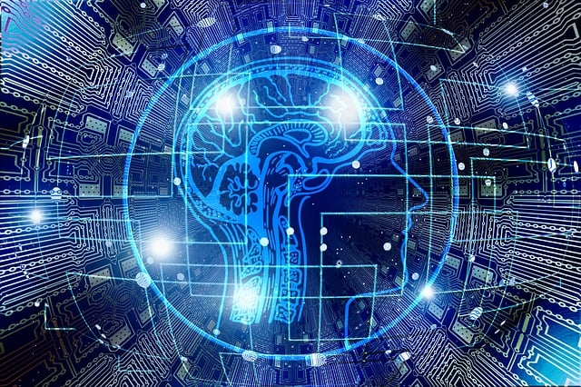
Προκαταλήψεις στο πλαίσιο της τεχνητής νοημοσύνης
Τα συστήματα τεχνητής νοημοσύνης μπορεί να είναι άδικα εάν τα χρησιμοποιείτε, για παράδειγμα, για σκοπούς έρευνας. Χρησιμοποιούν μεγάλα δεδομένα και μηχανές αναζήτησης για να εμφανίσουν αποτελέσματα στα οποία γίνεται συχνά κλικ, αλλά αυτά εξαρτώνται από το ποιος κάνει κλικ σε αυτά, τι τους αρέσει και από ποια χώρα είναι, και ως εκ τούτου τα αποτελέσματα αυτά μπορεί να είναι άδικα και μεροληπτικά. Έτσι, μια μηχανή αναζήτησης μπορεί να αναπαράγει τις ίδιες προκαταλήψεις που υπάρχουν στον πραγματικό κόσμο και να τις ενισχύσει στο διαδικτυακό περιβάλλον.
Είναι σημαντικό να γνωρίζουμε ότι η τεχνητή νοημοσύνη λειτουργεί με ό,τι είναι διαθέσιμο και αυτό το περιεχόμενο πολλές φορές συμπυκνώνει ανήθικα μηνύματα, αδικίες, προκαταλήψεις, επιθετικότητα και απόπειρες συσκότισης της αλήθειας.
Πηγή | άδεια Pixabay

Slide 19
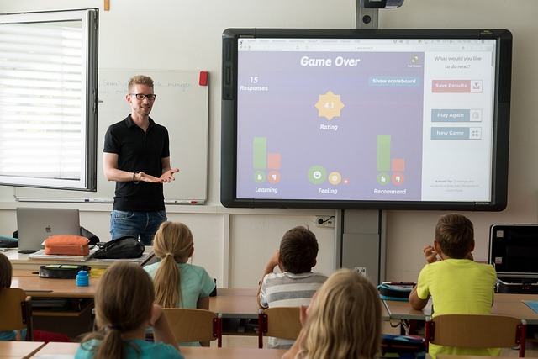
Ηθική στα μέσα κοινωνικής δικτύωσης
Τα social media μας συνδέουν στην καθημερινή μας ζωή και μας επηρεάζουν στις απόψεις και τις γνώμες μας. Είναι ισχυρή πηγή πληροφοριών, αλλά από την άλλη πλευρά είναι επίσης πηγή διαταραχής της πληροφόρησης.
Τα μηνύματα βίας προσπαθούν να είναι πειστικά και προσπαθούν να αλλάξουν τις πεποιθήσεις ή τις προθέσεις του ατόμου.
Η διαδικτυακή (ή πρόσωπο με πρόσωπο) ρητορική μίσους ή η μικροεπιθετικότητα είναι ένα ηθικό δίλημμα. Από τη μία πλευρά είναι ελευθερία έκφρασης, αλλά από την άλλη υπάρχει το δικαίωμα των άλλων για αξιοπρέπεια και σεβασμό. Είναι σημαντικό να καταδικάσουμε τις επικοινωνίες που υποτιμούν άτομα, ομάδες ή την ανθρωπότητα μέσω της διαστρέβλωσης, του εκφοβισμού, του εξαναγκασμού και της βίας, και της έκφρασης μισαλλοδοξίας και μίσους.
Η έλλειψη σεβασμού στις βασικές ηθικές αρχές θα μπορούσε να οδηγήσει σε προβλήματα διάκρισης της αλήθειας, στη χειραγώγηση ή/και στην παρερμηνεία της αλήθειας.
Πηγή | άδεια Pixabay

Slide 20
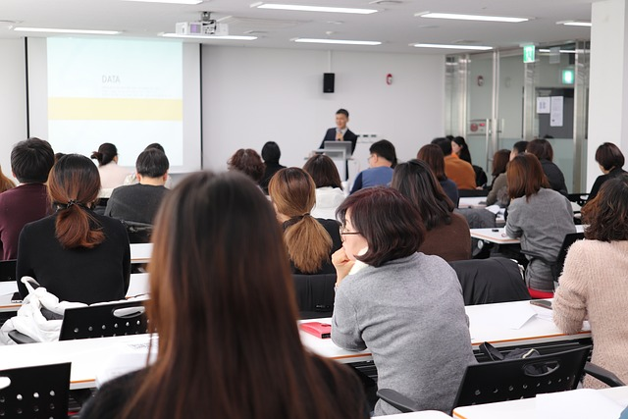
Ηθική στον Δημόσιο Λόγο
Ο δημόσιος λόγος έχει επίσης αρκετές ηθικές αρχές που είναι ο θεμελιώδης λίθος
που πρέπει να μάθουν όλοι:
Αξιοπιστία
Ακεραιότητα στο αντικείμενο
Σεβασμός προς τους άλλους
Αξιοπρέπεια στη συμπεριφορά
Αλήθεια στο μήνυμα
Το να είμαστε ειλικρινείς στη μεταφορά πληροφοριών είναι η βασική αρχή.
Στις μέρες μας, πρέπει να είμαστε προσεκτικοί σχετικά με την πηγή των πληροφοριών ακόμη και όταν μιλάμε δημόσια. Οι ομιλητές συχνά χρησιμοποιούν υπερβολή, παράλειψη ή παραμόρφωση πληροφοριών για να κάνουν την άποψή τους πιο πειστική. Είναι σημαντικό, εάν είναι δυνατόν, να κάνετε ερωτήσεις στον ομιλητή ή να ρωτήσετε απευθείας για την πηγή της δήλωσής του. Οι δεξιότητες για κριτική σκέψη και έρευνα πρέπει να αναπτυχθούν στους εκπαιδευτικούς, και μέσω αυτών, στους νέους και τους μαθητές.
Πηγή | άδεια Pixabay

Slide 21
Αναφορές και πρόσθετες πηγές
Belief. (2023) Merriam-Webster Dictionary. Ανάκτηση από: https://www.merriam-webster.com/dictionary/belief
CFI Team. (2020) Ethical Dilemma. Ανάκτηση από: https://corporatefinanceinstitute.com/resources/esg/ethical-dilemma/
Ethical practice and the role of people professionals. (2022) Retrieved from: https://www.cipd.org/uk/knowledge/factsheets/ethics-role-hr-factsheet/#the-role-of-people-professionals-
European Parliament, Directorate General for Internal Policy: Research for CULT–Committee. Why Cultural Work with Refugees (2017). Ανάκτηση από: http://www.europarl.europa.eu/RegData/etudes/IDAN/2017/602004/IPOL_IDA(2017)602004_EN.pdf
Harris, Ema. (2021) The Importance of Ethics in Professional Development. Retrieved from: https://www.careeraddict.com/ethics-professional-growth-career-development
Kristenson, Sarah. (2022) 15 Ethical Dilemma Examples You See in Real-World. Ανάκτηση από: https://www.happierhuman.com/ethical-dilemma-examples/
Personal beliefs, values, attitudes and behaviour. (2023) Ministry Of Business, Innovation and Employment. Ανάκτηση από: https://www.iaa.govt.nz/for-advisers/adviser-tools/ethics-toolkit/personal-beliefs-values-attitudes-and-behaviour/
Spector, Nicole. (2019) What is self-awareness? And how can you cultivate it? Ανάκτηση από: https://www.nbcnews.com/better/lifestyle/what-self-awareness-how-can-you-cultivate-it-ncna1067721
Pecníková, Jana. (2020) Úvod do štúdia kultúr(y). Dali-BB, Banská Bytrica, 2020. Ανάκτηση από: https://www.ff.umb.sk/app/cmsSiteAttachment.php?ID=7742
The Importance of Ethics in the Workplace: 6 Significant Benefits. (2022) Indeed Editorial Team. Ανάκτηση από: https://www.indeed.com/career-advice/career-development/why-ethics-is-important-in-the-workplace
What Are Business Ethics? Definition, Types and Examples. (2023) Ανάκτηση από: https://www.indeed.com/career-advice/career-development/business-ethics

Slide 22
Αναφορές και πρόσθετες πηγές
Chen, Claire. (2023). AI Will Transform Teaching and Learning. Let’s Get it Right. HAI Standford University. Ανάκτηση από: https://hai.stanford.edu/news/ai-will-transform-teaching-and-learning-lets-get-it-right
The Principles of Artificial Intelligence Ethics for the Intelligence Community. Ανάκτηση από: https://www.intelligence.gov/principles-of-artificial-intelligence-ethics-for-the-intelligence-community
Blackman, Reid. (2020). A Practical Guide to Building Ethical AI. Harvard Business Review. Ανάκτηση από: https://hbr.org/2020/10/a-practical-guide-to-building-ethical-ai
Being an Ethical Speaker: Guidelines & Issues. © copyright 2003-2023 Study.com. Ανάκτηση από: https://study.com/academy/lesson/being-an-ethical-speaker.html
Artificial Intelligence: examples of ethical dilemmas (2023) UNESCO. Ανάκτηση από: https://www.unesco.org/en/artificial-intelligence/recommendation-ethics/cases
Ethics in public speaking. Ανάκτηση από: https://open.lib.umn.edu/publicspeaking/chapter/2-2-ethics-in-public-speaking/

Slide 23
Συγχαρητήρια!
Έχετε ολοκληρώσει την παρούσα ενότητα!
Με τη χρηματοδότηση της Ευρωπαϊκής Ένωσης. Οι απόψεις και οι γνώμες που διατυπώνονται εκφράζουν αποκλειστικά τις απόψεις των συντακτών και δεν αντιπροσωπεύουν κατ'ανάγκη τις απόψεις της Ευρωπαϊκής Ένωσης ή του Ευρωπαϊκού Εκτελεστικού Οργανισμού Εκπαίδευσης και Πολιτισμού (EACEA). Η Ευρωπαϊκή Ένωση και ο EACEA δεν μπορούν να θεωρηθούν υπεύθυνοι για τις εκφραζόμενες απόψεις.

